Slide 1
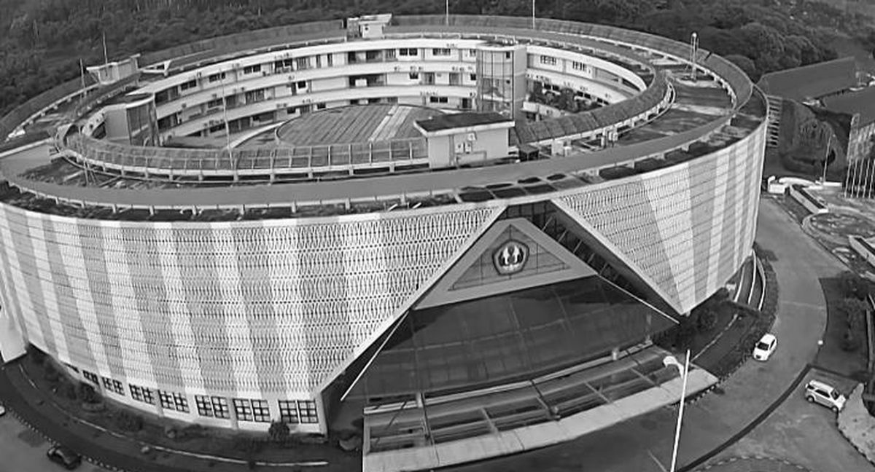
TRANSFORMASI PENDIDIKAN KEDOKTERAN
UNIVERSITAS PADJADJARAN
Prof. Dr. Yudi Mulyana Hidayat. dr. SpOG. SubspOnk. DMAS

Slide 2
outline
Transformasi pendidikan kedokteran
Tantangan pendidikan kedokteran dan pelayanan kesehatan
Kurikulum Transformatif
Academic Health System

Slide 3
3 Milestone Transformasi Pendidikan Kedokteran
Science Based
Basic Science
Clinical Science
Problem Based & Integrated
Active Learning
Inter-profession
System Based
Health System Science
System Thinking
Susan E. Skochelak, Kimberly D. Lomis, John S. Andrews, Maya M. Hammoud, George C. Mejicano & Julie Byerley (2021) Realizing the vision of the Lancet Commission on Education of Health Professionals for the 21st Century: Transforming medical education through the Accelerating Change in Medical Education Consortium, Medical Teacher, 43:sup2, S1-S6, DOI: 10.1080/0142159X.2021.1935833

Slide 4
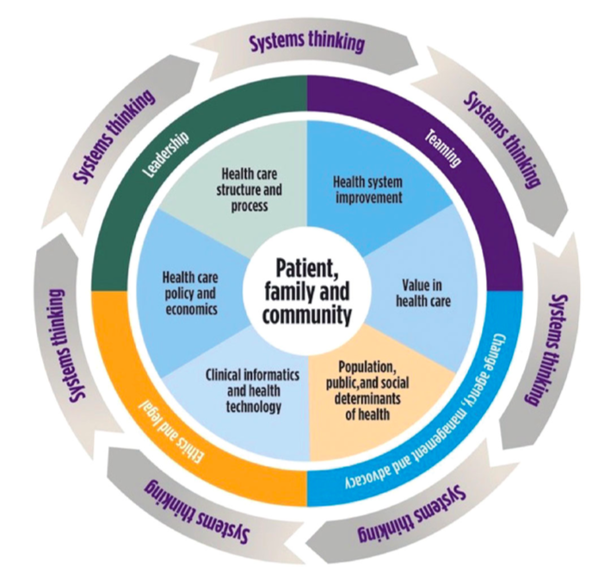
Health System Science Framework
~
System Thinking
For Future Doctor

Slide 5
Tantangan umum
Lulusan program studi kedokteran (dokter & spesialis) harus dipersiapkan untuk menggerakan pengetahuan dan melibatkan diri dengan critical reasoning, sehingga kompeten untuk berpartisipasi aktif sebagai agen perubahan pada sistem kesehatan yang berorientasi pada pasien dan populasi dalam sebuah tim yang bergerak secara lokal namun tersambung dengan komunitas global belum optimal.
Spiritual, etika moral (pswt)

Slide 8
Peranan Fakultas Kedokteran dalam penyelenggaraan pendidikan kedokteran
FAKULTAS KEDOKTERAN MENYELENGGARAKAN PENDIDIKAN KEDOKTERAN
tersier
sekunder
primer
Dokter subspesialis?
Dokter spesialis?
Dokter?
Dokter Layanan Primer?
Level 9?
Level 8?
Level 7?
LEVEL PELAYANAN KESEHATAN
DOKTER YANG MEMBERI PELAYANAN
LEVEL KERANGKA KUALIFIKASI NASIONAL

Slide 9
KONSEP INTEGRASI SISTEM PENDIDIKAN – PELAYANAN DAN KERJASAMA ANTAR PROFESI KEDOKTERAN & KESEHATAN LAINNYA
Memperbaiki Derajat Kesehatan Masyarakat
KONTEKS NASIONAL
Sistem Pendidikan dan Sistem Kesehatan
Memperkuat Sistem Kesehatan
Kesiapan Kolaborasi Pelayanan
Kolaborasi Pelayanan
Pelayanan Kesehatan yang Optimal
Tenaga Kesehatan
Sistem kesehatan yang terintegrasi dengan sistem pendidikan
Tenaga Kesehatan Saat Ini dan Akan Datang
Pendidikan Inter-Profesi
Reformasi Sistem Pendidikan
KEBUTUHAN
KESEHATAN NASIONAL
Sistem kesehatan terfragmentasi dari sistem pendidikan

Slide 10
TUJUAN AHS
Terwujudnya derajat kesehatan masyarakat, daya saing dan kemandirian bangsa yang setinggi-tingginya melalui akses masyarakat terhadap upaya kesehatan (publik & perorangan) dan pendidikan tinggi kesehatan yang berhasil dan berdaya guna, bermutu, berbasis bukti-bukti ilmiah & berkeadilan
Academic
health system

Slide 11
AHS UNPAD-RSHS
(UNPAD SEHAT- MENUJU JABAR SEHAT)
GOALS
Pendidikan
Pelayanan Kesehatan
Pendidikan
Penelitian
Peningkatan pendidikan interprofesional kesehatan
Pelayanan Kesehatan
Pengembangan FKTP Akademik
Peningkatan riset translasional berbasis pelayanan
Peningkatan dan pengembangan pusat pelatihan tenaga kesehatan
Penguatan dan pengembangan FKTS Akademik
Penguatan dan pengembangan RS Rujukan Regional Jawa Barat
Penguatan dan pengembangan RS Rujukan Utama
Penguatan dan pengembangan RS Jejaring
Pengembangan model klinik akdemik ( Pratama/Utama)
Advisor/Pendampingan membuat kebijakan daerah
Penyiapan SDM yang Unggul (Dr, Drg, DrSp1/2, Nurse, Apt, Farmasis )
Meningkatkan Pelayanan berbasis riset
Kepuasan Masyarakat/ Pemangku Kebijakan
Pelayanan Kesehatan yang Ekselen berbasis riset
Kepuasan Peserta Didik
Translational research yg aplied
FK
F Keperawatan
F Psikologi
F Farmasi
FKG
RSP UNPAD
RSHS
RS MATA C
RS GIGI M
Klinik Akademik
Penelitian

Slide 12
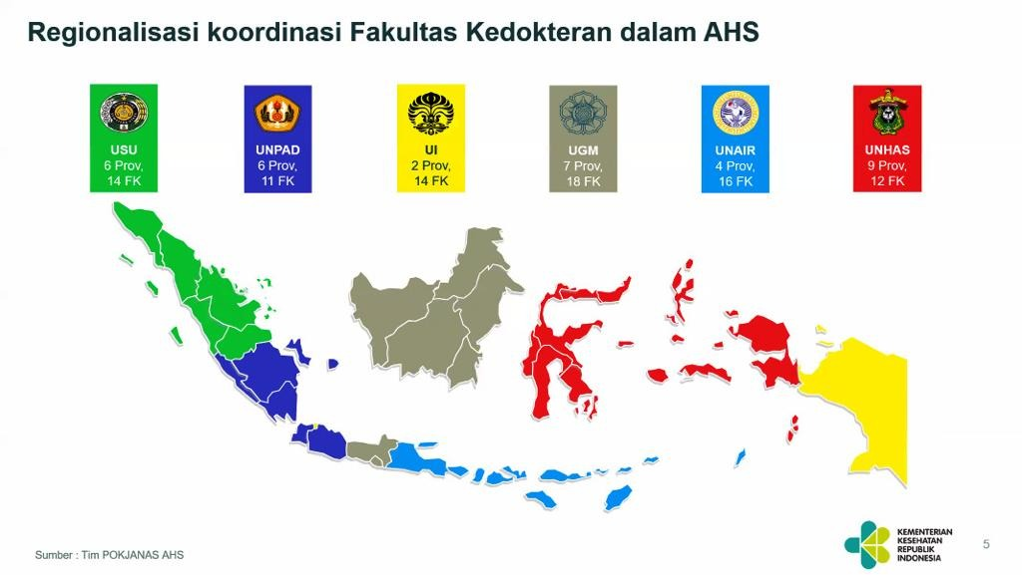

Slide 13






AHS | Cakupan Provinsi | Fakultas Kedokteran (FK) yang terlibat | Jumlah FK yang berkoordinasi
USU* | DI Aceh, Sumut, Sumbar, Riau, Kep. Riau, Jambi | USU, Unprima, Unsyiah, Unand, UMSU, Univrab, Unbrah, UMI Medan, Unjambi, UHN, Unimal, Unri, Uniba, Unaya | 14
Unpad | Bengkulu, Sumsel, Kep. Babel, Lampung, Banten, Jabar | Unpad, Unjani, Untirta, Unila, Unswagati, Unsri, UK Maranatha, Unisba, UniB, UM Palembang, Unmal | 11
UI | DKI Jakarta, Papua | UI, UPN Veteran, UKI, Untar, UG, UIN Jakarta, Uhamka, Usakti, YARSI, Unika Atma Jaya, UMJ, Uncen, UPH, Ukrida | 14
UGM | Jateng, DI Yogyakarta, Kalbar, Kaltim, Kalteng, Kalsel, Kaltara | UGM, Unlam, Unsoed, UMP, UAD, Unimus, UNS, Unissula, UMY, Unmul, Unraya, UM Surakarta, Unlam, Unwahas, UKDW, Undip, UII, Untan | 18
Unair | Jatim, Bali, NTB, NTT | Unair, UJ, UIM, UC, UMM, UNU, Undiksa, Unwar, UB, UWKS, UHT, UIN Malang, UM Surabaya, Undana, Unizar, Unram | 16
Unhas | Sulut, Gorontalo, Sulbar, Sulteng, Sultra, Sulsel, Maluku, Malut, Pabar | Unhas, Unibos, Unismuh Makassar, UIN Alauddin, UNISA Palu , Unsrat, UMI, Unhalu, Untad, Unigo, Unkhair, Unpatti | 12

Slide 14



TIPE PEMBELAJARAN
Pembelajaran di Universitas dilakukan dengan menggunakan 3 (tiga) tipe, yaitu:
Tipe pembelajaran hybrid merupakan metode untuk menyelaraskan dengan tatanan baru
Pembelajaran luring dan hybrid diproritaskan untuk angkatan 2020, 2021 dst.
Jumlah minimum MK hybrid di semester 1 (1 MK) dan 3 (3 MK)
Angkatan sebelum 2020, diprioritaskan untuk melakukan pembelajaran praktikum/ aktivitas lab yang belum bisa terlaksana dikarenakan pandemi, dan penyelesaian tugas akhir secara luring
Seluruh aktivitas praktikum dilakukan secara luring atau hybrid
Implementasi pembelajaran hybrid di Pacasarjana hanya untuk S2 terapan
LURING
perkuliahan yang dilaksanakan secara tatap muka dimana dosen dan mahasiswa berada di ruangan kelas yang sama di Kampus
DARING
perkuliahan yang dilaksanakan secara online (sinkronus/asinkronus) mengunakan teknologi telekonferensi.
HYBRID
perkuliahan yang dilaksanakan secara tatap muka di mana dosen dan sebagian mahasiswa berada di ruangan kelas yang sama di Kampus dan Sebagian lainnya secara online menggunakan teknologi telekonferensi bagi mahasiswa yang berada di luar ruangan kelas.

Slide 15
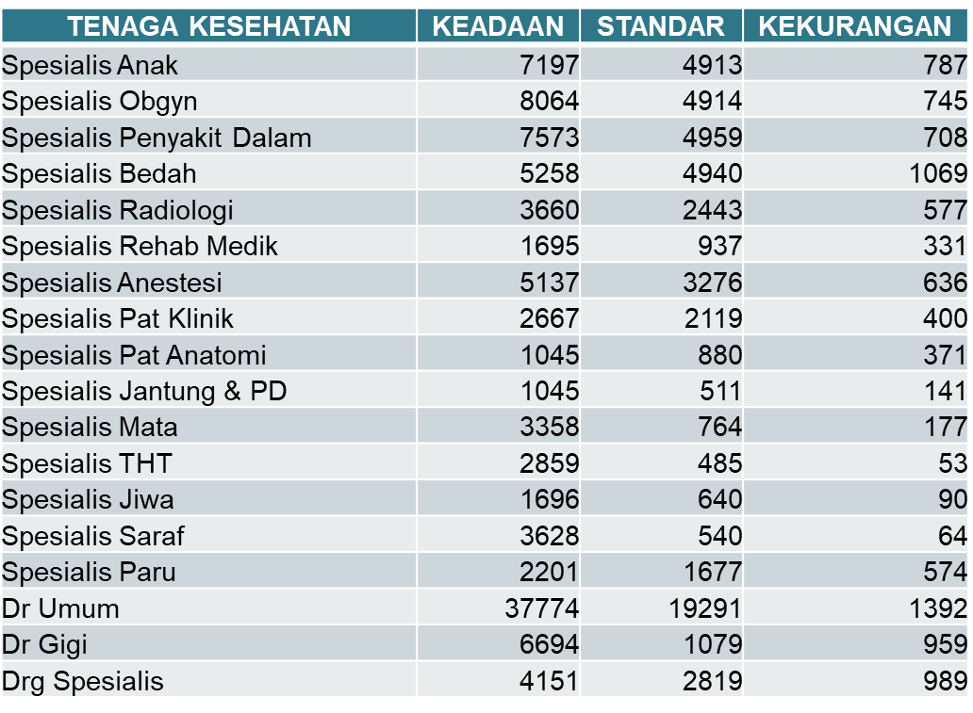
Ratio Dokter Sp Teregistrasi
Terhadap 1.000 Penduduk Tahun 2021
KEADAAN, KEBUTUHAH DAN KEKURANGAN TENAGA KESEHATAN DI RUMAH SAKIT
TAHUN 2021
3025 RUMAH SAKIT
KKI, Mei 2021
Hasil SP2020 BPS, 2021

Slide 16
PEMENUHAN PELAYANAN SPESIALISTIK DI INDONESIA
YURIDIS
FILOSOFIS DAN SOSIOLOGIS
Pasal 28 ayat (1) Undang- Undang Nomor 36 Tahun 2014 tentang Tenaga Kesehatan
Dalam keadaan tertentu Pemerintah dapat memberlakukan ketentuan wajib kerja kepada Tenaga Kesehatan yang memenuhi kualifikasi akademik dan Kompetensi untuk melaksanakan tugas sebagai Tenaga Kesehatan di daerah khusus di wilayah NKRI
Lampiran Undang-Undang Nomor 23 Tahun 2014 tentang Pemerintahan Daerah
Kewenangan Pusat : Penetapan penempatan dokter spesialis dan dokter gigi spesialis bagi Daerah yang tidak mampu dan tidak diminati
KEWAJIBAN & TANGGUNG JAWAB PEMERINTAH
AKSES MASYARAKAT TERHADAP PELAYANAN KESEHATAN BERKUALITAS BELUM MERATA
MALDISTRIBUSI DOKTER SPESIALIS
KEKOSONGAN DOKTER SPESIALIS/PELAYANAN SPESIALISTIK DI RS DTPK & RS DAERAH TIDAK DIMINATI

Slide 17

Together We Can
Dengan Academic Health System Derajat kesehatan di Jawa Barat meningkat
Hatur nuhun

